Slide 1
Patent na Bezpieczne Ferie Zimowe
Powiatowa Stacja Sanitarno – Epidemiologiczna w m.st. Warszawie ul. Kochanowskiego 21, 01-864 Warszawa Oddział Promocji Zdrowia ul. Cyrulików 35, 04-467 Warszawa
Warszawa 2019

Slide 2
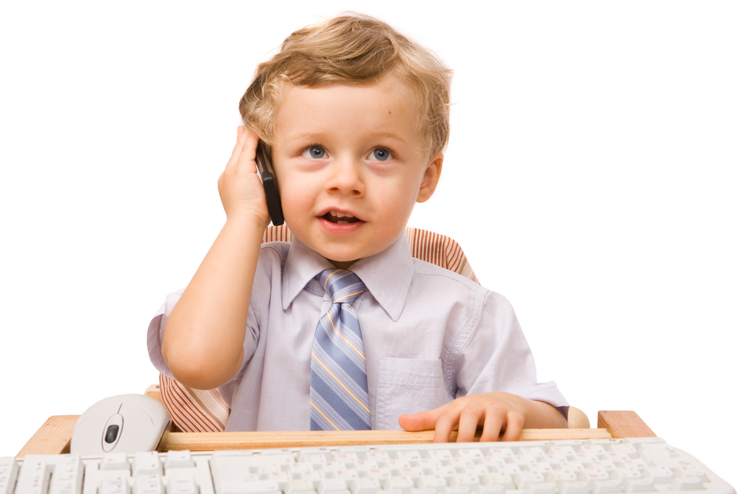
Zawsze informuj rodziców/opiekunów gdzie i z kim będziesz przebywał!
Powiatowa Stacja Sanitarno-Epidemiologiczna w m.st. Warszawie Oddział Promocji Zdrowia
Cześć Tato! Idę z Pawłem pojeździć na łyżwach na naszym szkolnym lodowisku.

Slide 3
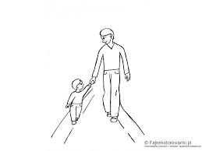
Unikaj rozmów z obcymi ludźmi. Nie przyjmuj od nich produktów żywnościowych, nie oddalaj się z nieznajomym.
Powiatowa Stacja Sanitarno-Epidemiologiczna w m.st. Warszawie Oddział Promocji Zdrowia

Slide 4
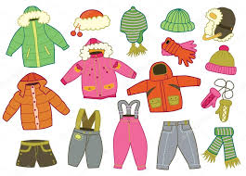
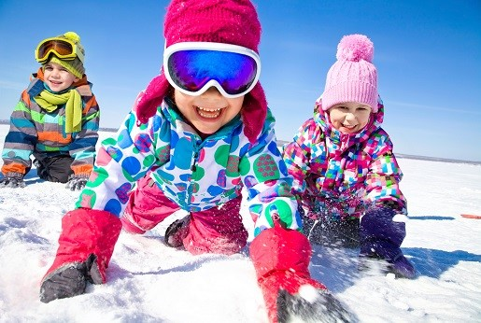
Ubieraj się stosownie do temperatury panującej na dworze.
Powiatowa Stacja Sanitarno-Epidemiologiczna w m.st. Warszawie Oddział Promocji Zdrowia

Slide 5
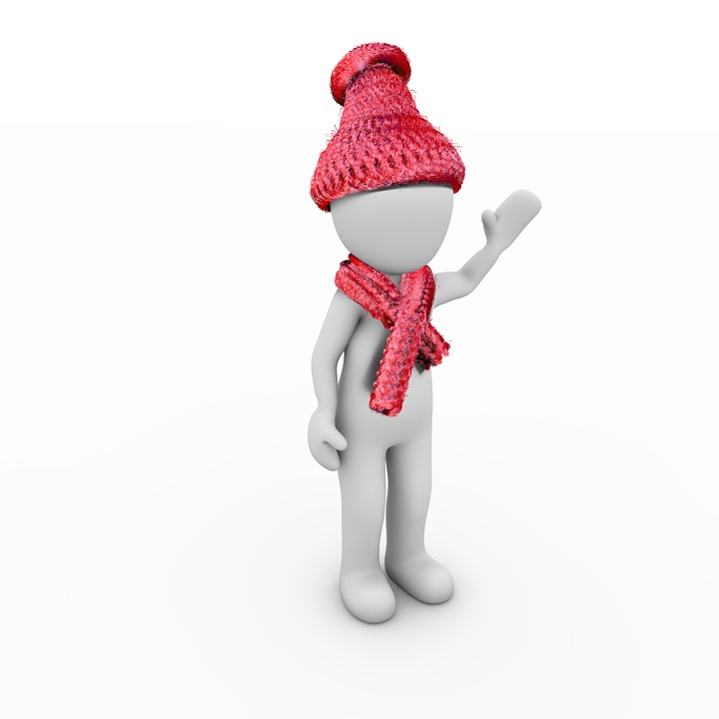
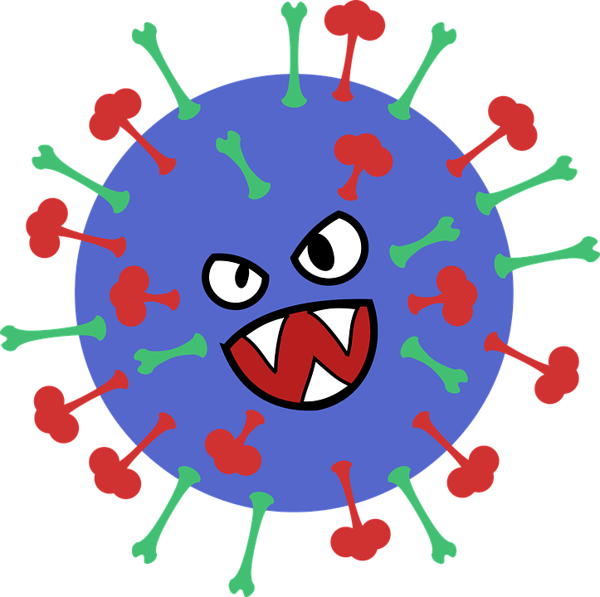
Wirus grypy
Powiatowa Stacja Sanitarno-Epidemiologiczna w m.st. Warszawie Oddział Promocji Zdrowia
Szczególnie aktywny od października do kwietnia

Slide 6
Jak możemy zarazić się grypą?
Powiatowa Stacja Sanitarno-Epidemiologiczna w m.st. Warszawie Oddział Promocji Zdrowia
Drogą kropelkową
Mówienie, kichanie, kaszel
Przez bezpośredni kontakt z osobą chorą

Slide 7
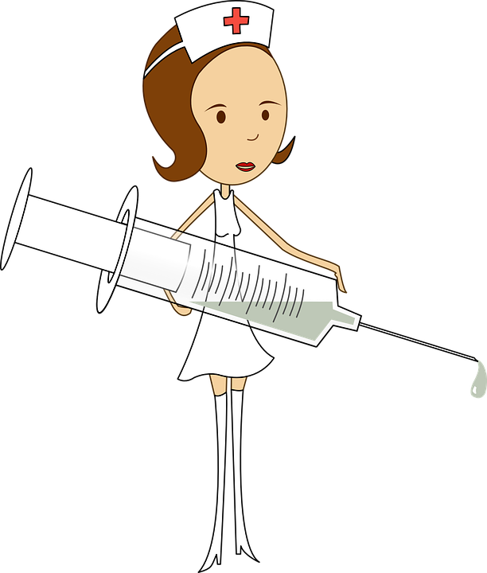
Jak się chronić przed grypą?
Powiatowa Stacja Sanitarno-Epidemiologiczna w m.st. Warszawie Oddział Promocji Zdrowia
Coroczne szczepienia
Częste mycie rąk!!!
Dbanie o higienę osobistą
Unikanie bliskich kontaktów z osobą chorą
Zakrywanie ust i nosa podczas kaszlu i kichania, najlepiej jednorazową chusteczką

Slide 8
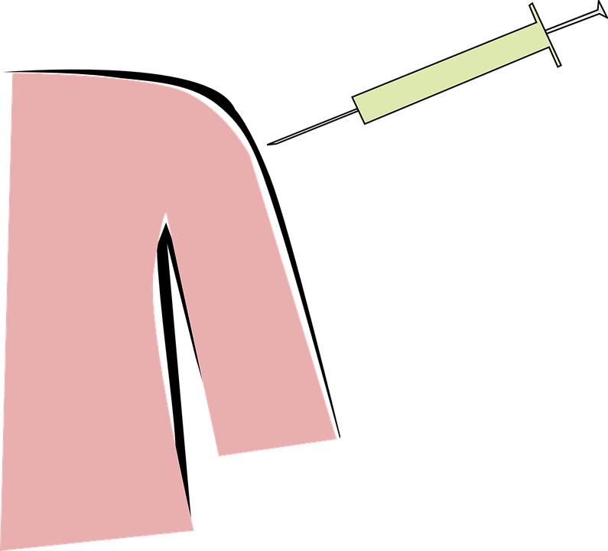
Szczepmy się przeciwko grypie!
Powiatowa Stacja Sanitarno-Epidemiologiczna w m.st. Warszawie Oddział Promocji Zdrowia
Czy wiesz, że..
Szczepionka jest najskuteczniejsza w zapobieganiu grypie…
Wirus grypy stale mutuje, więc należy szczepić się co roku, przed rozpoczęciem sezonu grypowego (najlepiej już we wrześniu)

Slide 9
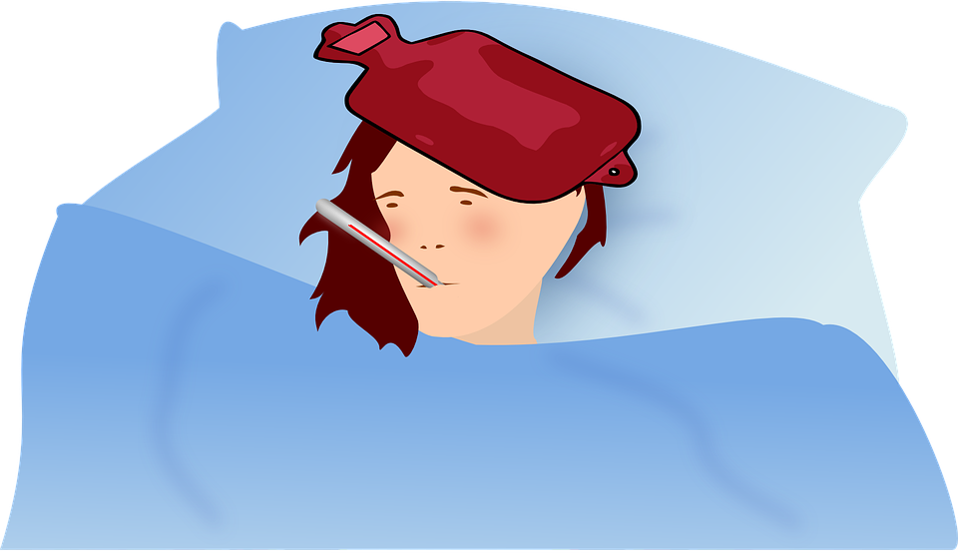
Jak rozpoznać grypę?
Powiatowa Stacja Sanitarno-Epidemiologiczna w m.st. Warszawie Oddział Promocji Zdrowia
Nagła
Wysoka gorączka 39°C
Dreszcze
Silny ból głowy i mięśni
Napady duszącego kaszlu

Slide 10
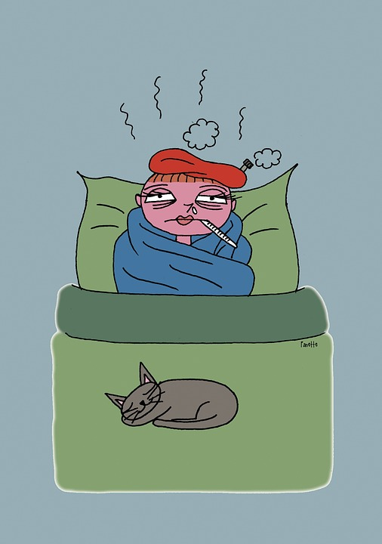
Co zrobić gdy już jestem chory?
Powiatowa Stacja Sanitarno-Epidemiologiczna w m.st. Warszawie Oddział Promocji Zdrowia
Leki bierz zgodnie z zaleceniami lekarza
Zostań w domu
Pij dużo płynów
odpoczywaj

Slide 11
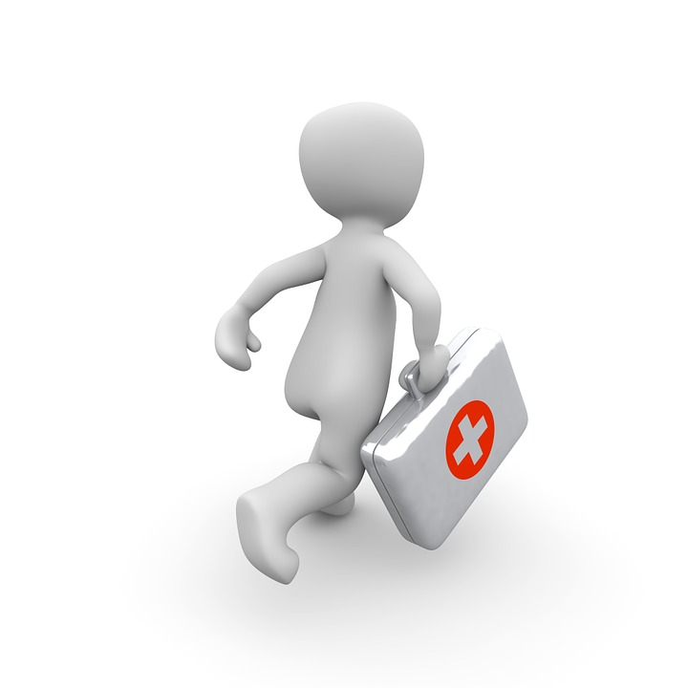
Nie leczona grypa, może prowadzić do groźnych powikłań
Powiatowa Stacja Sanitarno-Epidemiologiczna w m.st. Warszawie Oddział Promocji Zdrowia

Slide 12
A może to tylko przeziębienie?
Powiatowa Stacja Sanitarno-Epidemiologiczna w m.st. Warszawie Oddział Promocji Zdrowia
Od paru dni czujesz się gorzej, jest Ci słabo, kichasz, boli Cie gardło, masz katar.. To może być zwykłe przeziębienie…
Przeziębienie przebiega łagodniej od grypy, rozwija się stopniowo, nie jest tak groźne jak grypa…

Slide 13
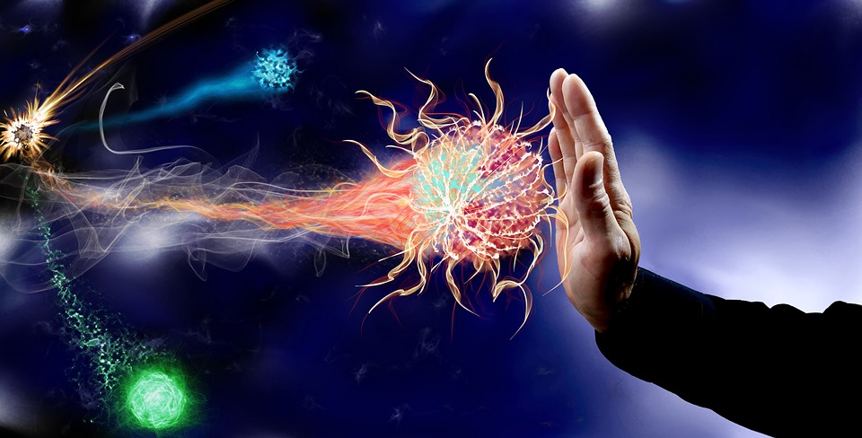
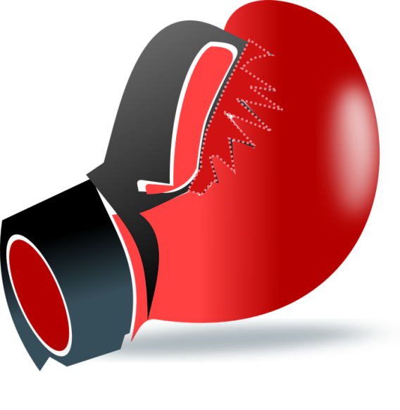
Pamiętaj! Dbaj o swój układ odpornościowy!
Powiatowa Stacja Sanitarno-Epidemiologiczna w m.st. Warszawie Oddział Promocji Zdrowia
Aby nasz organizm mógł sprawnie bronić się przed wirusami, musi być silny… Dlatego:
Jedz zdrowo
Spędzaj czas wolny aktywnie na świeżym powietrzu
Ubieraj się adekwatnie do pogody
Często myj ręce:
Po powrocie do domu
Przed jedzeniem
Po wyjściu z toalety

Slide 14
Rozwiąż rebus
Powiatowa Stacja Sanitarno-Epidemiologiczna w m.st. Warszawie Oddział Promocji Zdrowia

Slide 15
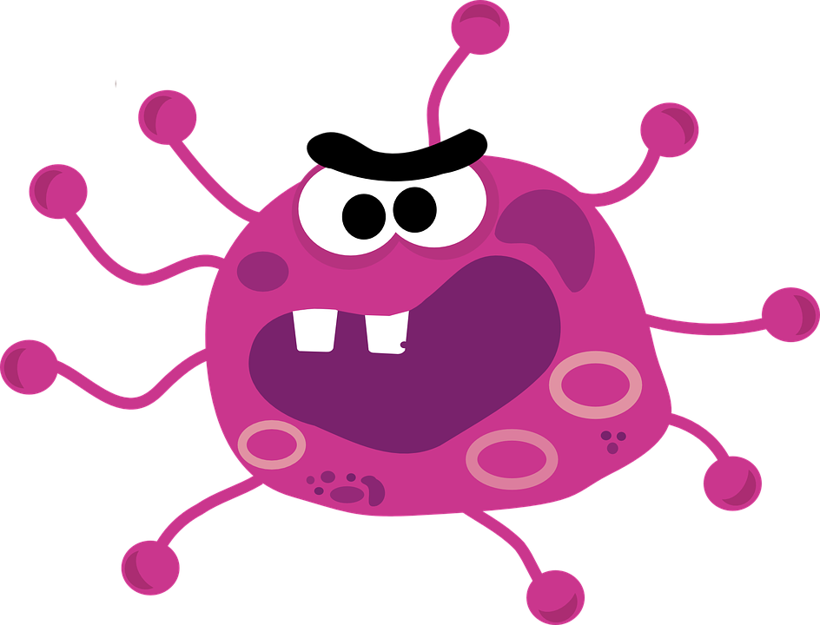
Rozwiązanie:
Powiatowa Stacja Sanitarno-Epidemiologiczna w m.st. Warszawie Oddział Promocji Zdrowia
WIRUS GRYPY

